Slide 1
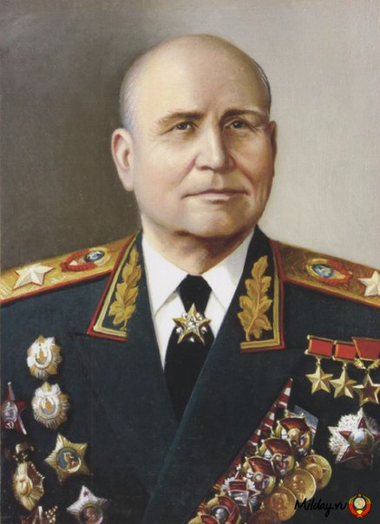
«Только тот народ, который чтит своих героев, может стать великим»
«Нет героев от рождения, они рождаются в боях»
А.Т. Твардовский

Slide 2
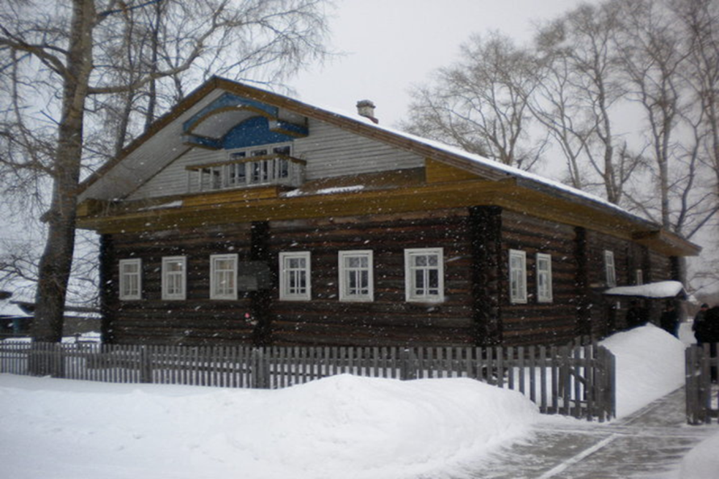
Детские годы
Родился 28 декабря 1897
года в деревне Лодейно
Щеткинской волости
Никольского уезда Вологодской
губернии (ныне Подосиновского
района Кировской области) в
семье крестьянина.
Окончил
Николо-Пушемское земское
училище в соседнем селе
Щёткино в 1912 году.
С 15 лет работал на
сезонных работах на лесных
биржах в Архангельске

Slide 3
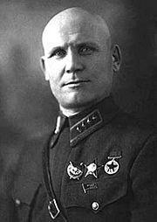
Начало армейской службы
И.С. Конев – участник Первой мировой войны. Весной 1916 года призван в Русскую императорскую армию.
В 1918 году вступил в большевистскую партию, был избран уездным военным комиссаром в г. Никольске
Вологодской губернии. После этого воевал в рядах Красной армии

Slide 4
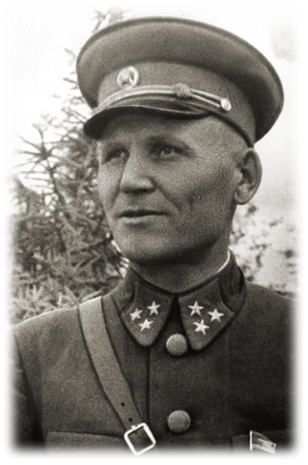
Годы учебы после гражданской войны
В 1924 году И.С. Конев направлен на курсы усовершенствования высшего начальствующего состава. После окончания учебы его назначают на должность командира полка в Нижний Новгород.
Высшее военное образование получил в военной академии имени М.В. Фрунзе, которую в 1934 году с отличием.
Получил назначение на должность командира стрелковой дивизии в Белорусский военный округ
«Вы, товарищ Конев, по нашим наблюдениям командир с комиссарской жилкой. Это счастливое сочетание. Поезжайте на командные курсы, поучитесь».
К.Е. Ворошилов

Slide 5
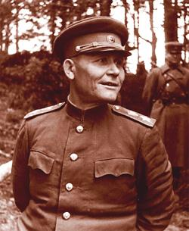
С декабря 1934 года – командир 37-й стрелковой дивизией,
с марта 1937 года – 2-й
стрелковой дивизией.
В 1935 году получил
звание командира дивизии.
С сентября 1938 года –
командующий 2-й отдельной
Краснознамённой армией со
штабом в Хабаровске.
С июня 1940 года - командир
войсками Забайкальского
военного округа, с января 1941
года – Северо-Кавказского
военного округа

Slide 6
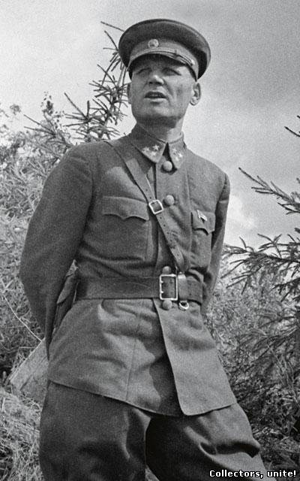
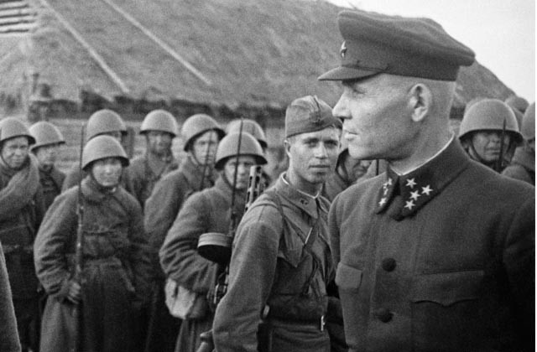
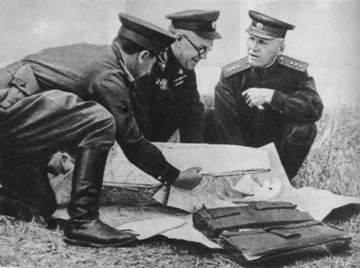
Великая Отечественная война
В Великую Отечественную войну генерал
лейтенант И.С. Конев вступил в должность
командующего 19-й армией,
сформированной из войск Северо-
Кавказского военного округа

Slide 7
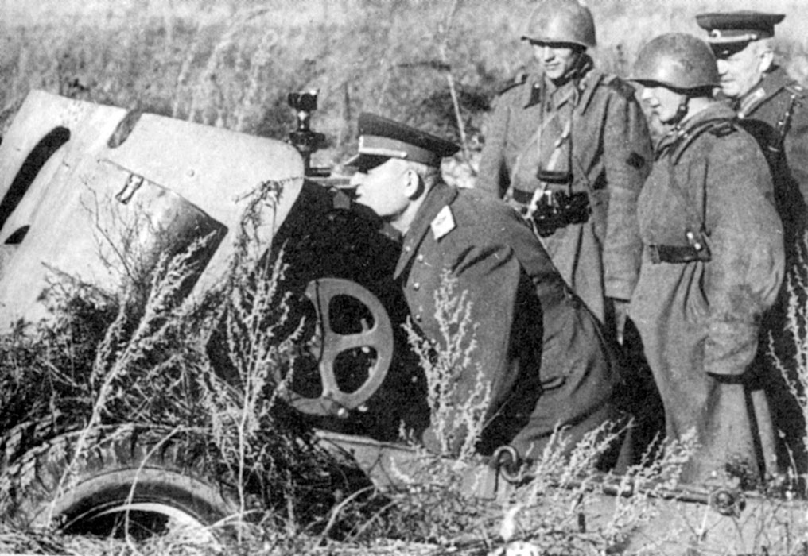
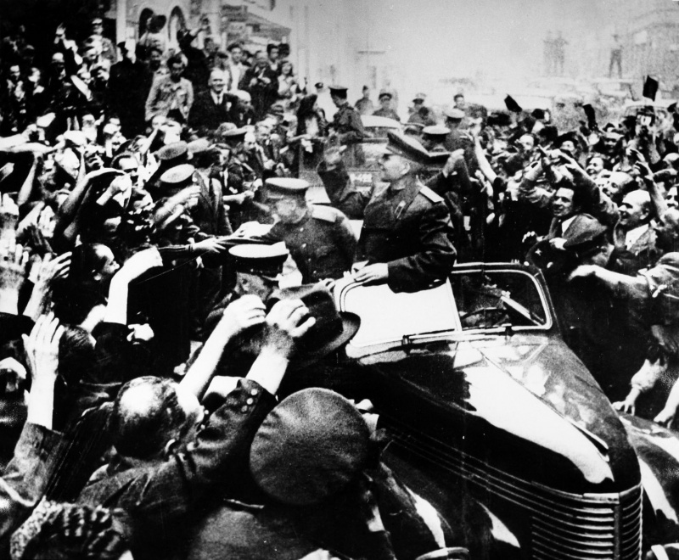
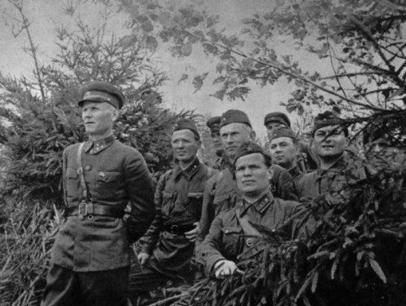
Военные операции Маршала И.С. Конева
1942 г. – Ржевско-Вяземская операция
1943 г. – Белгородско-Харьковская операция
1944 г. – Корсунь-Шевченковская операция
1944 г. – Карпатско-Дуклинская операция
1945 г. – освобождение г. Кракова
1945 г. – Пражская операция

Slide 8
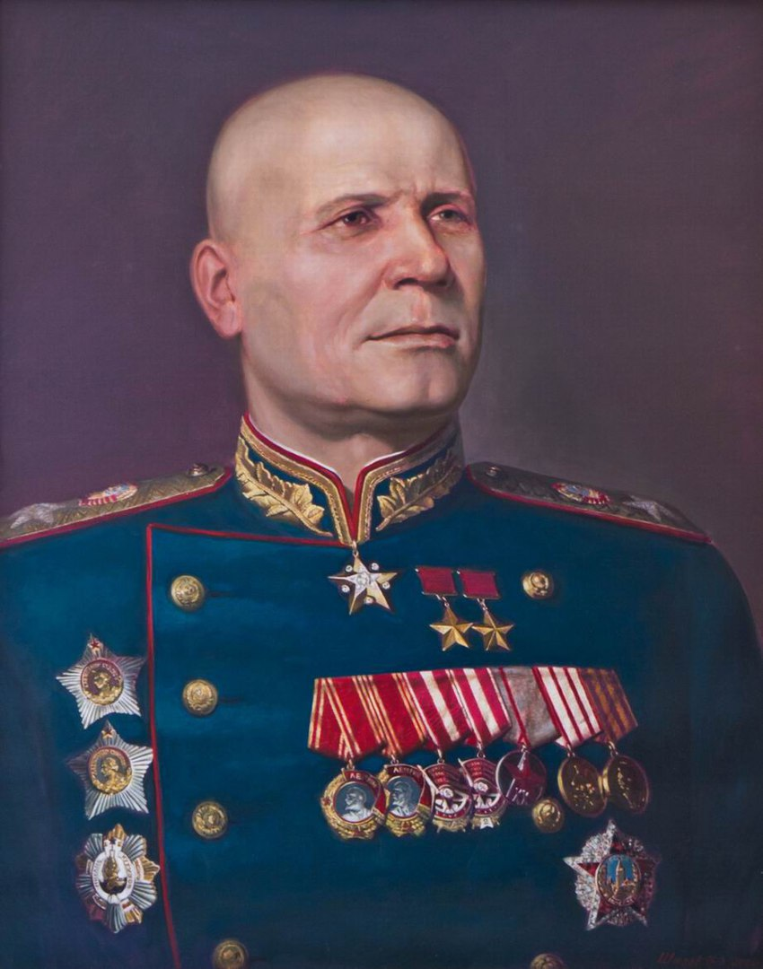
И.С. Конев – маршал Советского Союза
За победу в Корсунь-Шевченковской операции выдающемуся полководцу было присвоено звание Маршала Советского Союза

Slide 9
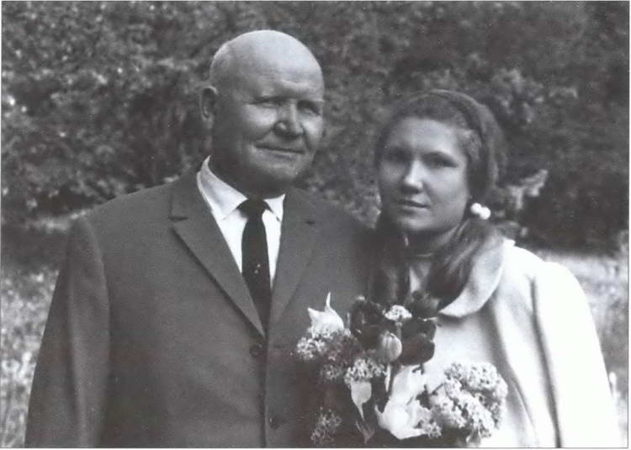
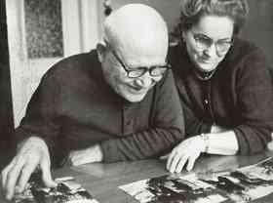
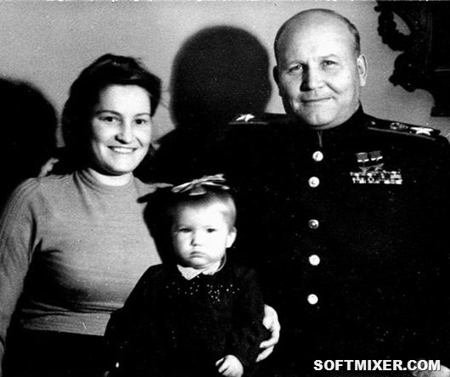
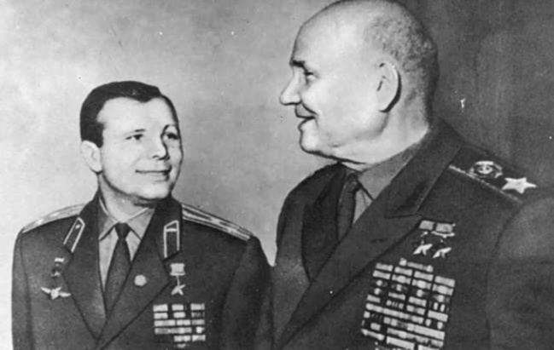
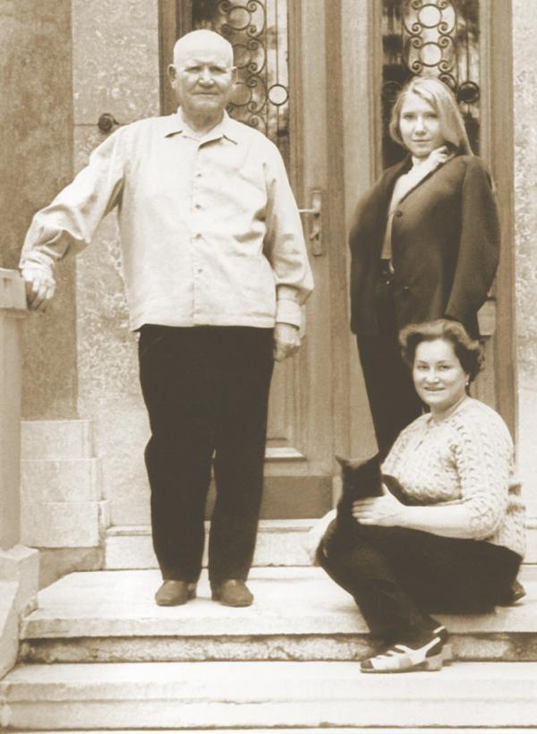
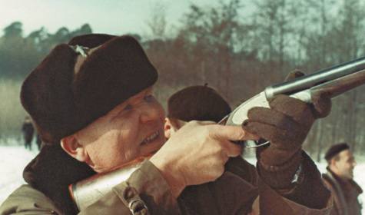
Послевоенные годы
С младшей дочерью
Младшей дочерью
С женой Антониной,
работа над новой книгой
В кругу семьи
С Ю.А. Гагариным
На охоте

Slide 10
Победа далась нам нелегко. Враг был силен и коварен. Тем большей славы достоин советский солдат – чудо-богатырь. Ему мы обязаны нашей победой. Слово «солдат» собирательное: это и рядовой, и сержант, и старшина, и офицер, и генерал, и маршал – все воины фронта и партизаны. Нравственная сила советского солдата, проявленная на войне, необыкновенна. Она воплотилась в его доблести, отваге и героизме. Наш солдат смело шел в атаку на врага, без колебаний вступал в смертельный бой, прокладывал путь к победе, ради жизни на земле. Он был храбр в бою, суров и великодушен...
И.С. Конев

Slide 11
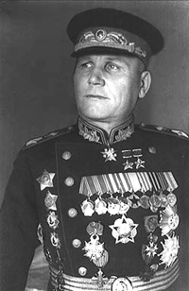
Воинские звания И.С. Конева
Комдив – 26.11.1935
Комкор – 22.02.1939
Командарм 2-го ранга – 1939
Генерал-лейтенант – 4.06.1940
Генерал-полковник – 11.09.1941
Генерал армии – 26.08.1943
Маршал Советского Союза – 20.02.1944

Slide 12
Награды И.С. Конева
Дважды Герой Советского Союза (29 июля 1944, 1 июня 1945)
Высший советский военный орден «Победа» (30.03.1945)
7 орденов Ленина (29.07.1944, 21.02.1945, 27.12.1947, 18.12.1956, 27.12.1957, 27.12.1967, 28.12.1972)
Орден Октябрьской Революции (22.02.1968)
3 ордена Красного Знамени (22.02.1938, 3.11.1944, 20.06.1949)
2 ордена Суворова 1 степени (27.08.1943, 17.05.1944)
2 ордена Кутузова 1 степени (9.04.1943, 28.07.1943)
Орден Красной Звезды (16.08.1936)
Медаль «XX лет Рабоче-Крестьянской Красной Армии» (22.02.1938)
Медаль «За оборону Москвы» (1.05.1944)
Медаль «За победу над Германией в Великой Отечественной войне 1941—1945 гг.» (1945)
Медаль «За взятие Берлина» (9.06.1945)
Медаль «За освобождение Праги» (9.06.1945)
Медаль «В память 800-летия Москвы» (21.09.1947)
Медаль «30 лет Советской Армии и Флота» (22.02.1948)
Медаль «40 лет Вооружённых Сил СССР» (17.02.1958)
Медаль «Двадцать лет победы в Великой Отечественной войне 1941—1945 гг.» (1965)
Медаль «50 лет Вооружённых Сил СССР» (1968)
Медаль «За воинскую доблесть. В ознаменование 100-летия со дня рождения Владимира Ильича Ленина»
Почётное оружие — именная шашка с золотым изображением Государственного герба СССР
Герой Чехословацкой социалистической республики (28.04.1970)
Герой Монгольской народной республики (7.05.1971)
Орден «За заслуги перед Отечеством» в серебре (ГДР)
Орден «Крест Грюнвальда» 1 класса (ПНР)
Звезда ордена «За воинскую доблесть» (Virtuti Militari) 1 класса (ПНР)
Звезда ордена Возрождения Польши 1 класса (ПНР)
Два ордена Сухэ-Батора (1961, 1971, МНР)
Орден Боевого Красного Знамени (МНР)
Орден «Партизанская звезда» 1 степени (СФРЮ)
Орден «Народная Республика Болгария» 1 степени (НРБ)
Орден Клемента Готвальда (ЧССР)
Звезда и знак ордена Белого льва 1 степени (ЧССР)
Орден белого Льва «За Победу» 1 степени (ЧССР)
Орден Военный крест (ЧССР)
Орден «Венгерская свобода» (ВНР)
Орден Венгерской народной Республики (ВНР)
Почётный рыцарь-командор ордена Бани (Великобритания)
Орден Почётного легиона 2 класса (Франция)
Военный крест (Франция)
Орден «Легион Почёта» степени Главнокомандующего (США)
Медаль Китайско-советская дружба (КНР)

Slide 13
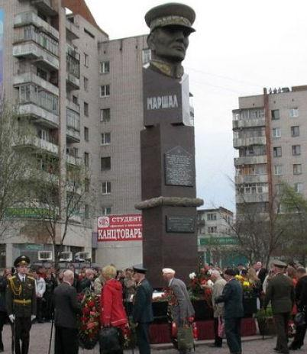
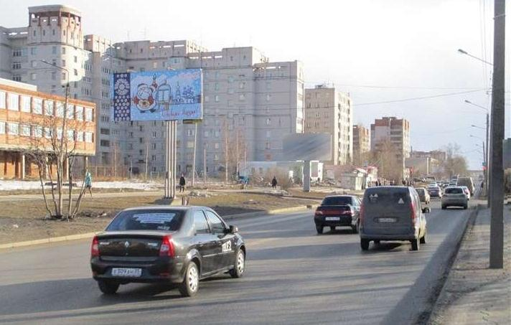
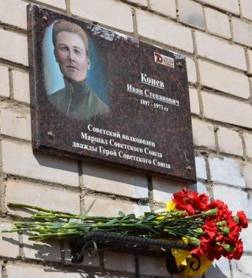
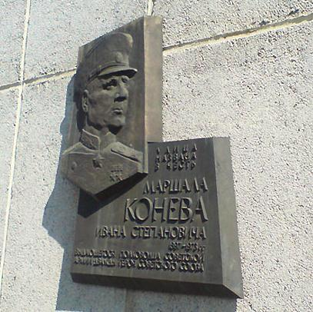
Увековечение памяти И.С. Конева
Памятник И.С. Коневу в Вологде
Улица Маршала Конева в Вологде
Мемориальная доска И.С. Коневу в Вологде
Памятная доска на доме № 1 ул. Маршала Конева в Вологде

Slide 14
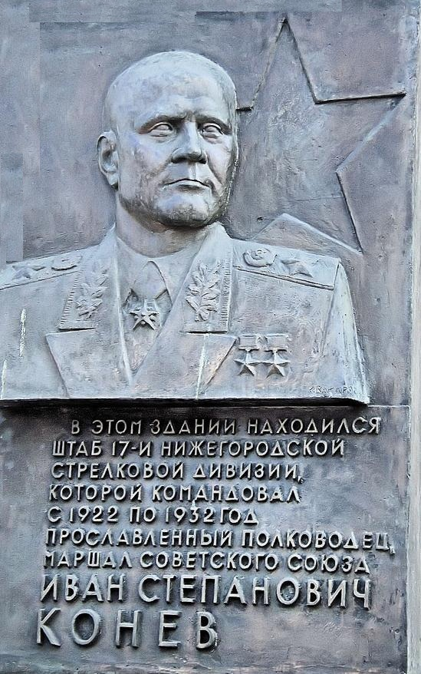
Мемориальный комплекс «Высота Конева» в Харьковской области. Оттуда был дан приказ о начале штурма Харькова по окончательному освобождению города от немецко-фашистских захватчиков
Мемориальная доска на здании ул. Большая Покровская
в г. Нижний Новгород

Slide 15
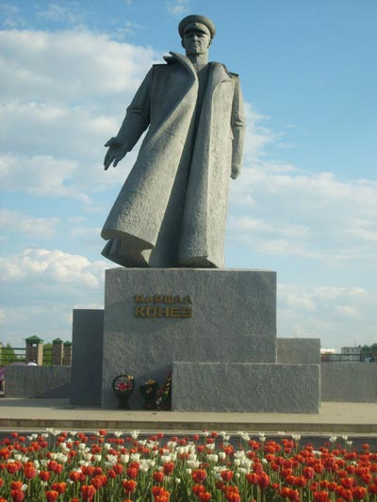
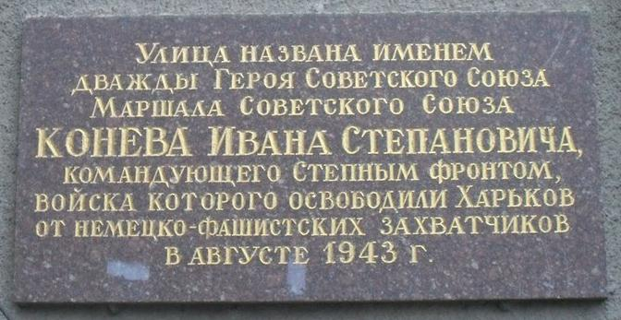
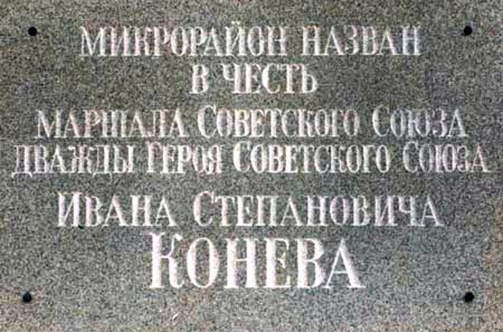
Увековечение памяти И.С. Конева
г. Харьков
г. Киров
г. Старый Оскол
Белгородская область

Slide 16
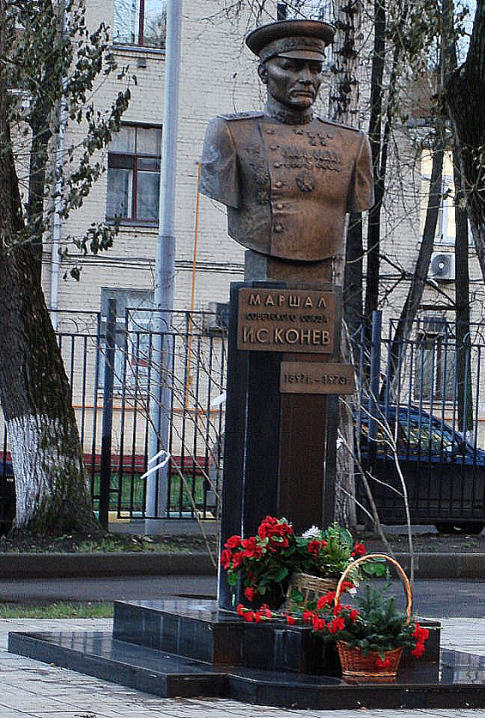
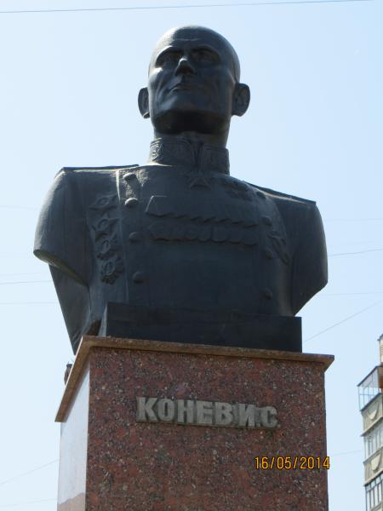
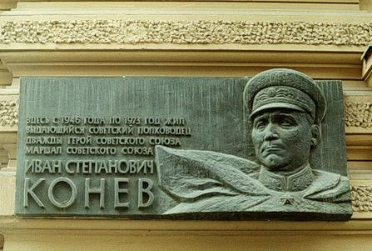
Увековечение памяти И.С. Конева
г. Москва
г. Белгород

Slide 17
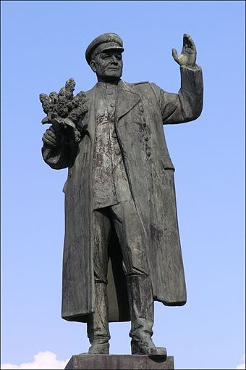
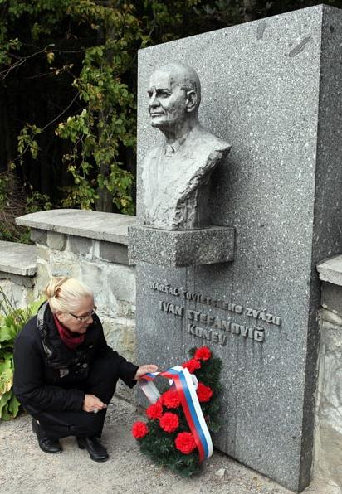
Увековечение памяти И.С. Конева
г. Прага, Чехия
г. Свидник, Словакия

